Slide 1
PLANOS FOTOGRAFICOS
Juan Esteban Villa Pineda
11-05

Slide 2
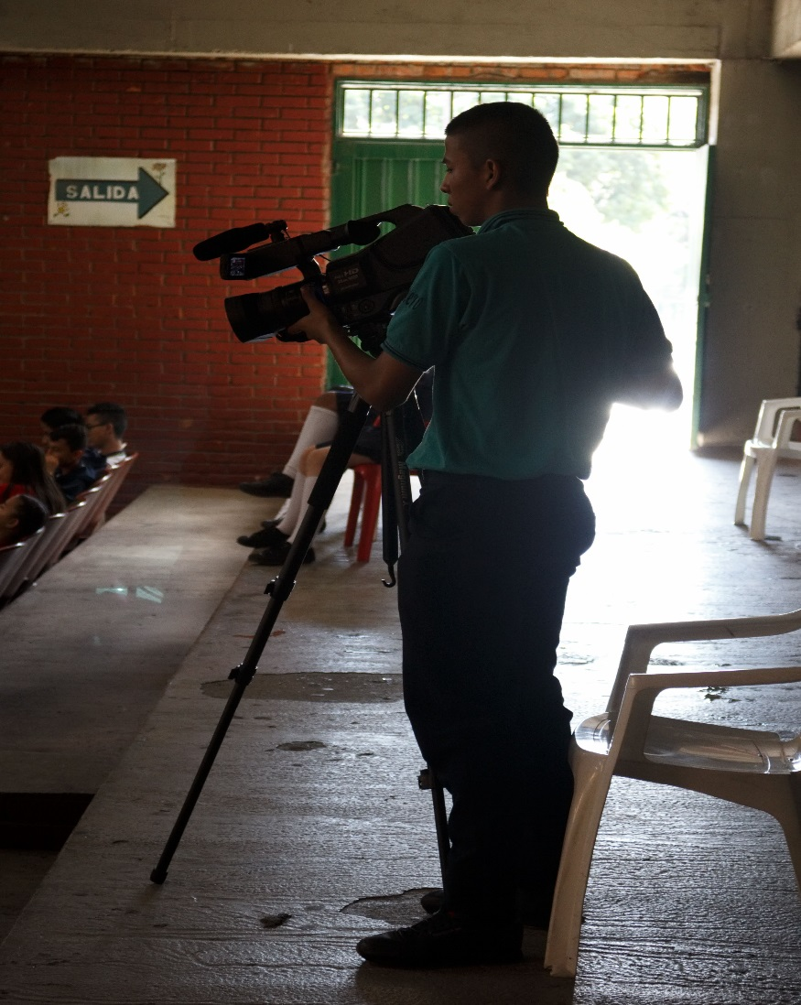
Plano General
Para reconocer la figura del modelo
de manera completa

Slide 3
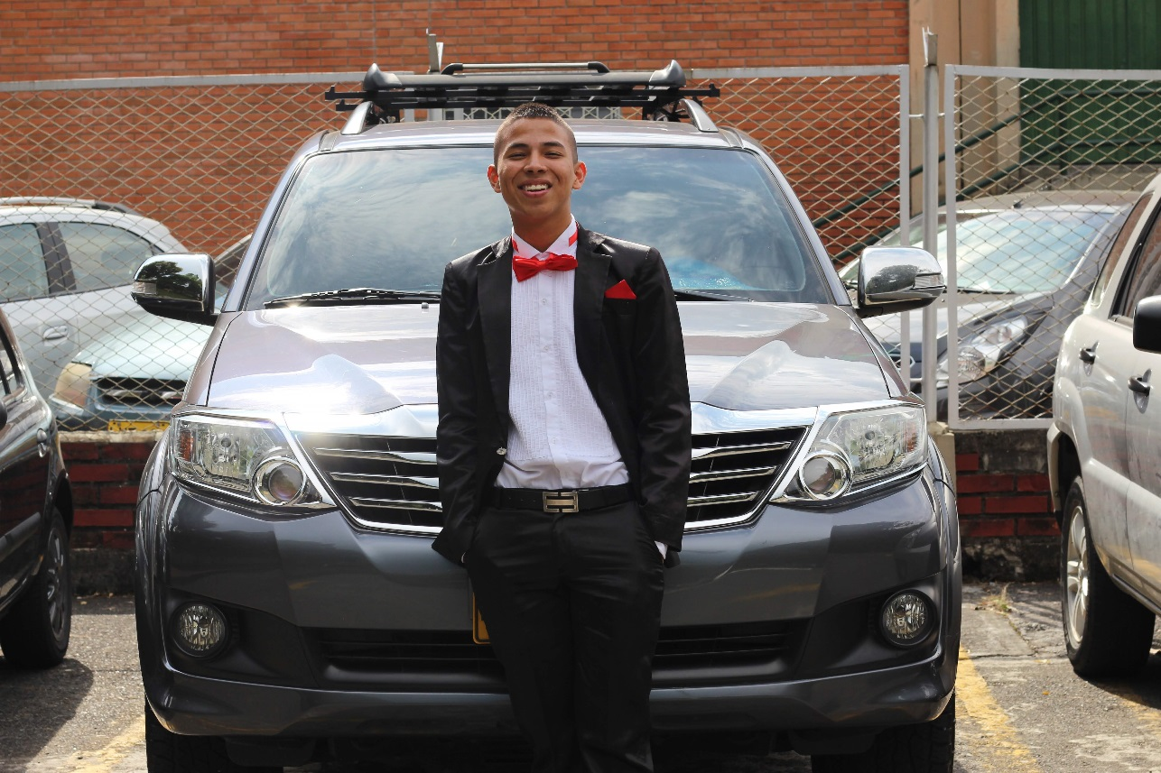
Plano americano
Presenta a los personajes
hasta la rodilla y se utiliza
para escenas de diálogos

Slide 4
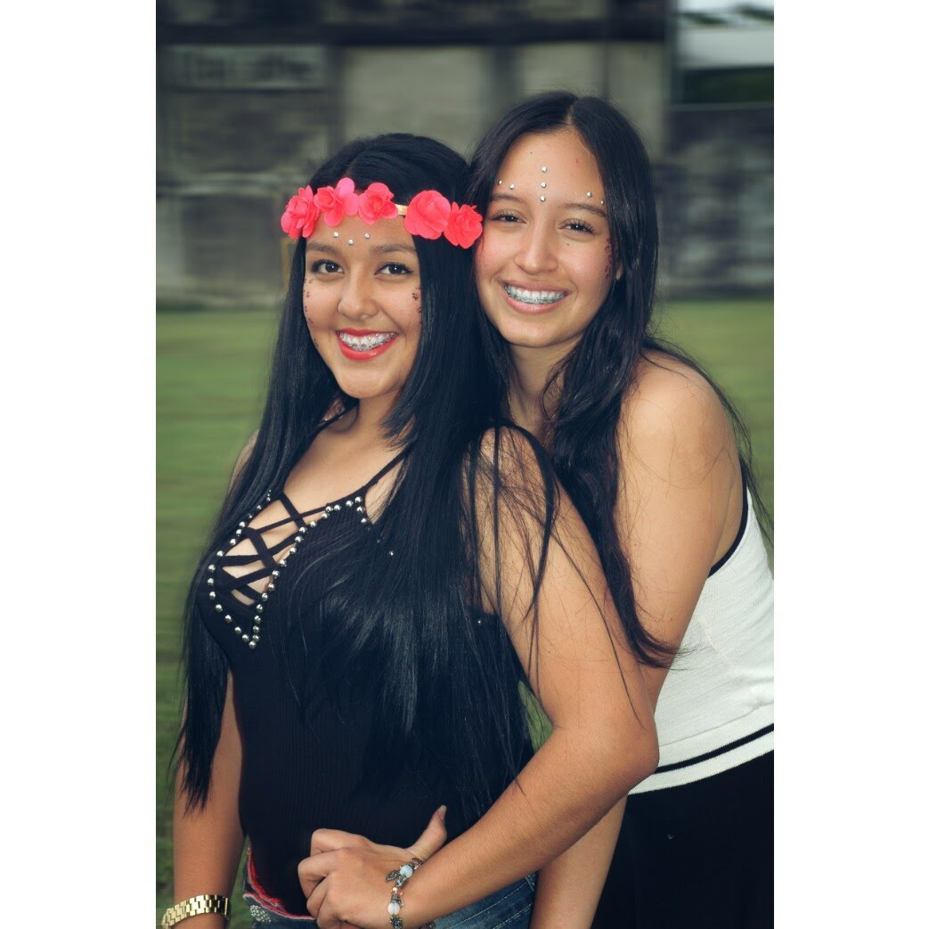
Plano medio
Muestra los personajes hasta
la cintura y se utiliza
para escenas de diálogos

Slide 5
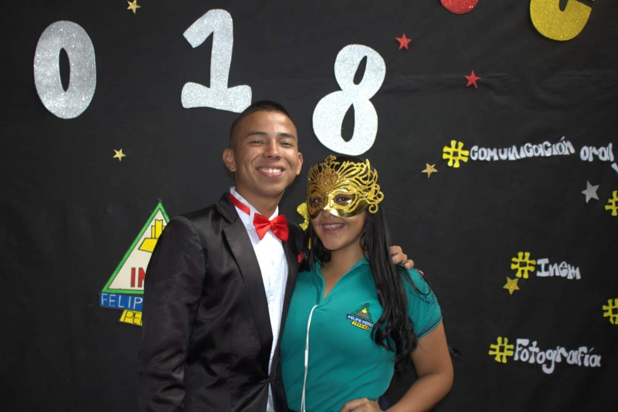
Plano medio corto
Muestra el modelo casi
que solo del pecho
a la cabeza para dar
mayor claridad e idea
al personaje

Slide 6

Primer plano
Plano dramático por excelencia
puesto que se muestra
a los personajes desde los hombros

Slide 7
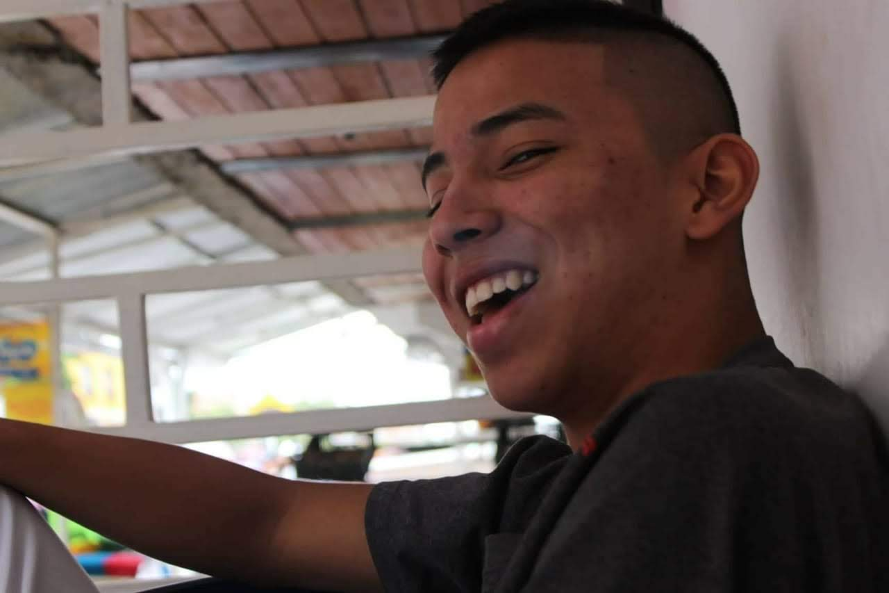
Primerísimo primer plano
Plano que nos muestra
solo la cara de los personajes

Slide 8
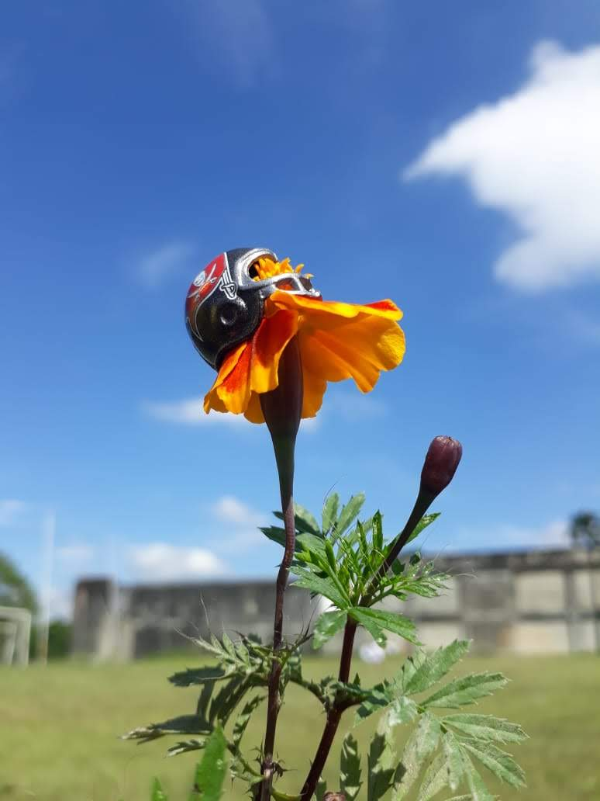
Plano detalle
Plano que muestra objetos o partes
de objetos con
la finalidad de mostrar
un pequeño detalle de la historia.

